Slide 1



Môn Đạo đức lớp 3
CHỦ ĐỀ 8: TUÂN THỦ QUY TẮC AN TOÀN GIAO THÔNG
BÀI 11: EM NHẬN BIẾT QUY TẮC AN TOÀN GIAO THÔNG

Slide 2




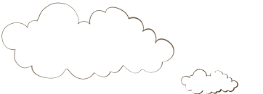













Khởi động

Slide 3
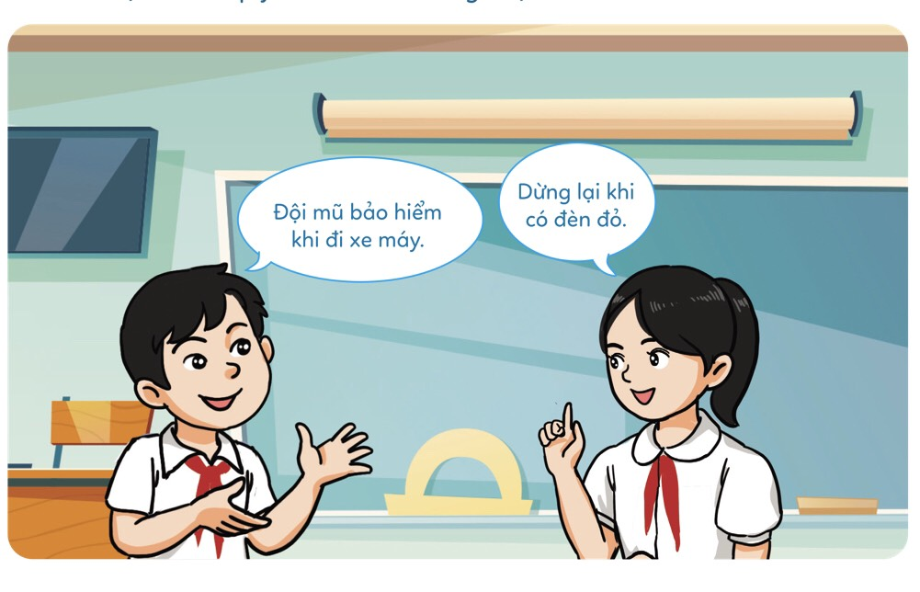
Tham gia cuộc thi Tìm hiểu quy tắc an toàn giao thông
Cách chơi: Mỗi nhóm lần lượt nêu một quy tắc an toàn giao thông.
Nhóm nào nêu được nhiều quy tắc hơn sẽ thắng cuộc

Slide 4
Khám phá

Slide 5
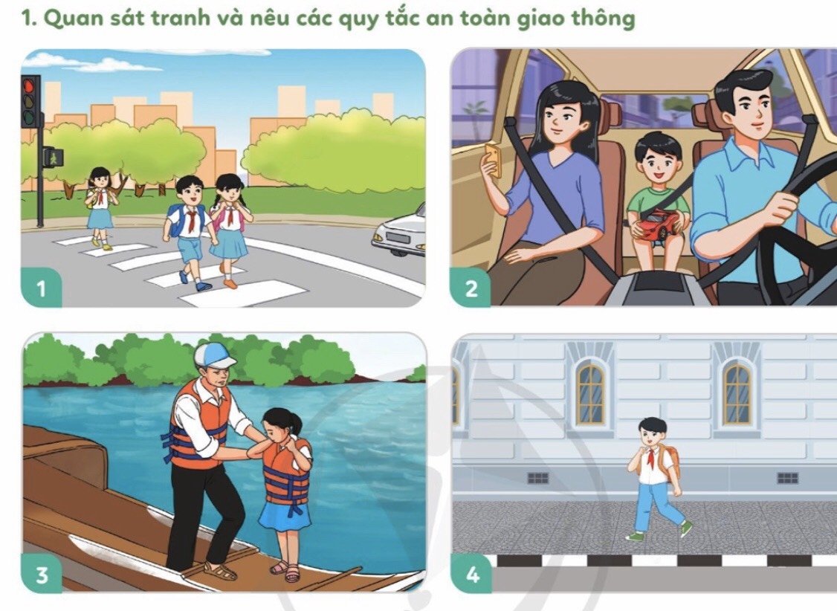

Slide 6
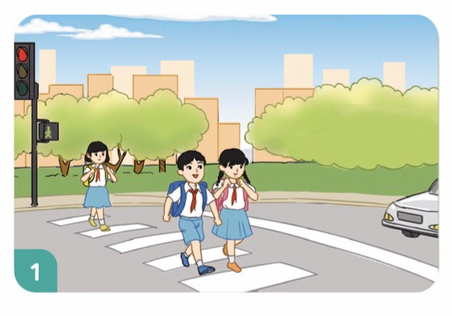
Qua đường ở nơi có vạch kẻ đường

Slide 7
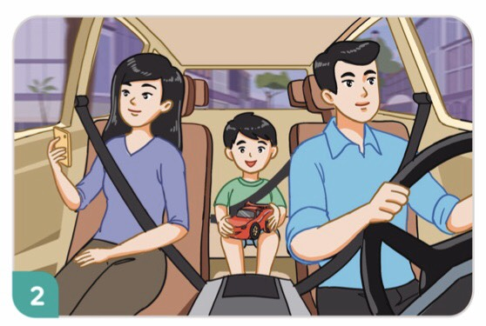
Thắt dây an toàn khi ngồi trên ô tô.

Slide 8
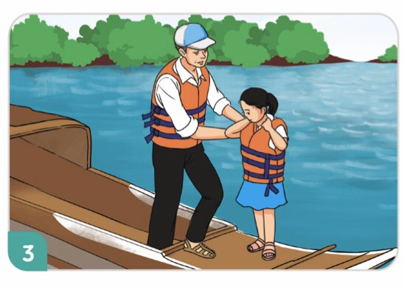
Mặc áo phao khi đi đò, phà, qua sông...

Slide 9
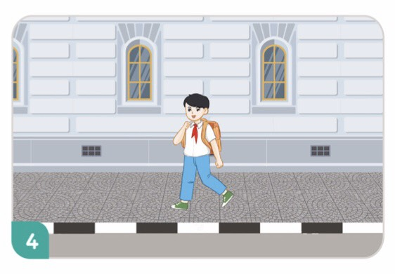
Đi bộ trên vỉa hè, phần đường dành riêng cho người đi bộ.

Slide 10
1.Qua đường ở nơi có vạch kẻ đường
2- Thắt dây an toàn khi ngồi trên ô tô.
3- Mặc áo phao khi đi đò, phà , qua sông...
4. Đi bộ trên vỉa hè, phần đường dành riêng cho người đi bộ.

Slide 11
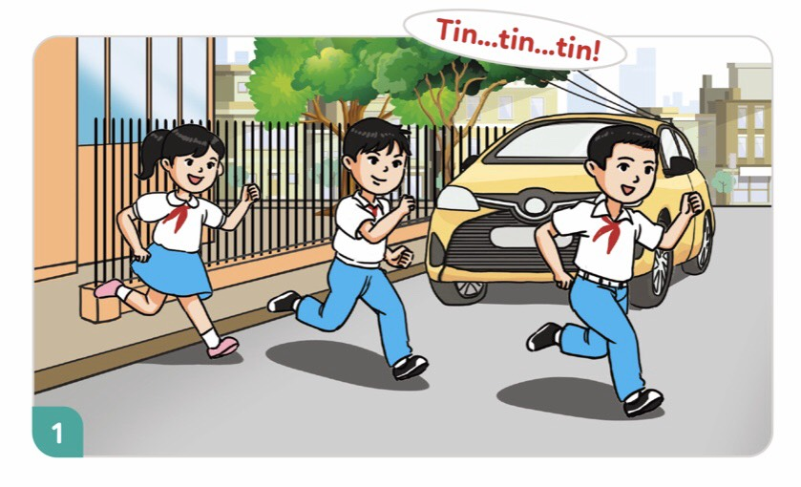
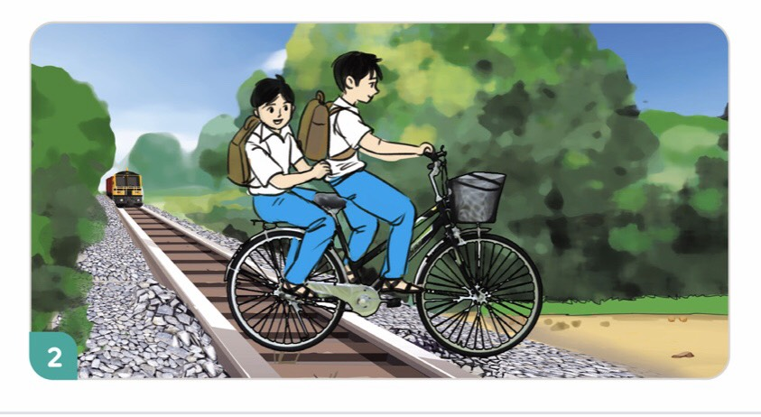
2. Quan sát tranh và thảo luận.
a.Việc làm của các bạn trong tranh có thể gây ra hậu quả gì?
b. Vì sao cần phải tuân thủ quy tắc an toàn giao thông?

Slide 14
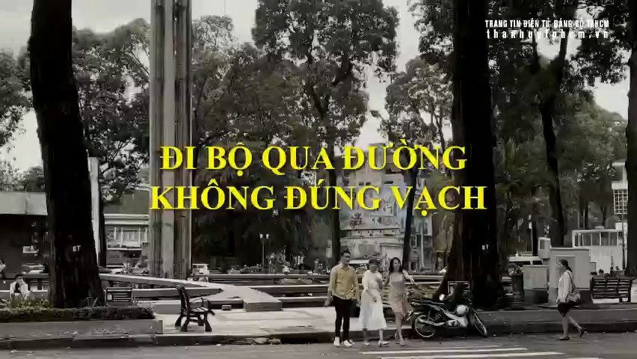

Slide 15
